Slide 1
OECD-ov proračunski pregled za Kazahstan „Plan za kontinuiranu proračunsku reformu”
Ronnie Downes
Zamjenik voditelja za planiranje proračuna i javne rashode, OECD
Sastanak visokih dužnosnika odgovornih za proračun iz zemalja srednje, istočne i jugoistočne Europe, Zagreb, Hrvatska, 24. svibnja 2018.

Slide 2
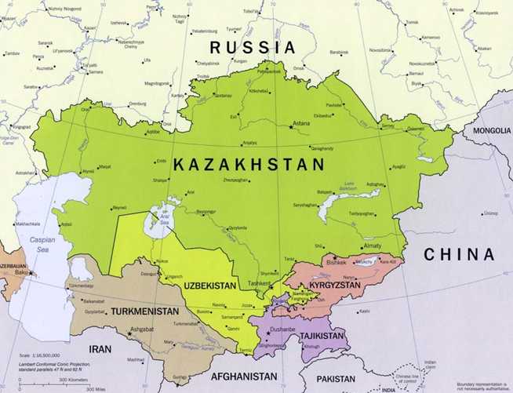
Kontekst

Slide 3
Kontekst
Veliko i dinamično gospodarstvo
Bogatstvo nafte uz diverzifikaciju
Cilj: biti među 30 najrazvijenijih zemalja do 2050.
Velike reforme

Slide 4
Prednosti i nedavni uspjesi
Dobra usklađenost planova i proračuna
Institucijska usklađenost: Ministarstvo nacionalnog gospodarstva i Ministarstvo financija
Planiranje proračuna prema rezultatima
Nacionalni fond kojim se dobro upravlja
Parlament je izrazito uključen
Napredak u proračunskoj transparentnosti i sudjelovanju
Otvoreni proračunski podaci na portalu Open Budgets
„Javna vijeća“ u svakom ministarstvu

Slide 5
Predložene teme za kontinuiranu reformu
Bolji redoslijed planiranja i izrade proračuna
Veća pažnja posvećena kvaliteti i relevantnosti pokazatelja učinka
Analiza na temelju dokaza diljem političkog ciklusa
Poveznice između učinka i evaluacijskih procesa...
...i dubinske analize rashoda
„kontinuirane evaluacijske informacije i informacije o učinku“
Pregled višerazinskog fiskalnog upravljanja
Uključujući usklađenost rezultata
Jasnija fiskalna pravila (pravilo rasta rashoda?)

Slide 6
Kazahstanska primjena preporuka OECD-a o proračunskom upravljanju
Posvećenost proračunskim načelima OECD-a
Prva zemlja u mreži SBO-a za regiju CESEE koja je prihvatila preporuke
Jasan znak za nastavak reformi

Slide 7
HVALA!

